Slide 1
تصور مادردر مورد ناكافي بودن شيرمادر
دکتر راوری

Slide 2
مقدمه
ناكافي بودن شيرمادر
  واقعی: وجود شرایطی در مادر که کاهش ویا تأخیر تولید شیر در مرحله دوم تولید شیر است
    عدم تکامل بافت پستان(هیپوپلازی، مخروطی..)
    صدمات وارده به پستان (در جراحی، سوختگی..)
    تاثیرات هورمونی(سندرم تخمدان پلی کیستیک، کم کاری و پرکاری تیروئید، سندرم شیهان،اقی ماندن تکه هائی از جفت
    اختلالت متابولیکی(دیابت کنترول نشده، چاقی،..)
    دخالت های زایمانی..
  احساسی : مادر نگران ناکافی بودن شیرخودش هست و حتی باورش بر این است، وگاها قطع شيردهي ،مشکلاتی برای شیرخوار و خودش

Slide 3
1-چرا برخی مادران نگران ناکافی بودن شیرخود برای شیرخوارشان هستند؟

Slide 4
نگران ناکافی بودن شیر
يكي از شايع ترين علل قطع شيردهي اين است كه مادر فكر مي كند شير كافي ندارد(احساسی)
گاهأ مادر شيركافي توليد مي كند و مي تواند حتي هم زمان دو شيرخوار را سير نمايد، به دليل:
عدم اعتماد بنفس (بخصوص مادران جوان با حمايت کمتر از جانب فاميل و شوهر و دوستان)
نگراني ، استرس ، خستگي (باعث كاهش رفلكس اكسي توسين)
رفتارهاي شيرخوار(مثل گريه زياد يا مكرر شيرخوردن...)، بيماري يا مصرف داروها...
باز هم فكر مي كند شير كافي ندارد!؟
Notes:
عدم اعتماد به نفس : مادرانيكه خيلي جوان هستند و يا از جانب فاميل و شوهر و دوستانشان كمتر حمايت مي شوند

Slide 5
شیرمادر کافی است
بهترین و کاملترين غذای انحصاری و حفاظت شیرخوار بخصوص برای 6 ماه اول عمر و سپس ادامه آن همراه با غذای کمکی و سپس غذای خانواده تا 2 سال ویا بیشتر
نوزادی که با شیرمادر تغذیه می شود به آب، آب قند، ترنجبین، شیر مصنوعی وهیچ ماده غذائی دیگری نیاز ندارد
توانائی مادر در توليد شيرکافی و بطور انحصاری و بدون استفاده از شیرکمکی مصنوعی برای هر دو جنس ،دوقلوها و حتی سه قلوها
حتی آغوز توليد شده پس از تولد بيشتر از نياز و حجم معده نوزاد است

Slide 6
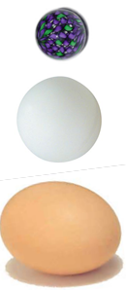
گنجایش معده نوزاد و شیرتولید شده مادر
روز اول
  به اندازه تیله بزرگ 7-5 سی سی
  تولید شیرمادر حد اقل 7سی سی در هر نوبت
    متوسط دریافت شیر در هر نوبت تغذیه 10-2 سی سی
روز سوم
  به اندازه توپ پینگ پنگ 27 -22 سی سی
  تولید شیرمادر حد اقل 38سی سی در هر نوبت
    متوسط دریافت شیر در هر نوبت تغذیه 30-15 سی سی
روز دهم
  به اندازه تخم مرغ بزرگ 81-60سی سی
  تولید شیرمادر از روز پنجم حد اقل 70سی سی در هر نوبت
روز سی ام
  120-60 سی سی
  تولید شیرمادر از 750-1050 سی سی روزانه
Notes:
ABM
متوسط دریافت شیر در هر نوبت تغذیه 15-5سی سی روز 2
متوسط دریافت شیر در هر نوبت تغذیه 30-15 سی سی روز 3
متوسط دریافت شیر در هر نوبت تغذیه 60-30سی سی روز 4

Slide 7
تصور مادر از ناکافی بودن شير (احساس مادر این است)
درروزهای اول بطور مکرر پستانم را می مکد
تغذيه طولاني ویا شیرخوارم بعد از شير خوردن بیقراراست (کاهش تولید شیر)
شيرخوارم پستانم پس میزند وضمن گریه و نارحتی بازهم شیرمیخواهد (افزایش تولید شیر)
شب ها بیدار است و بیشتر شیر میخواهد
به مدت کمتری پستانم را می مكد
پستانم را نمي گيرد
فقط از یک پستانم شیرمیخورد
پستان هايم كوچك است
اگر شيرخوارم شيرخشک بخورد چند ساعتي می خوابد
حالات مختلف فوق را به حساب ناكافي بودن شير خود نگذاريد
Notes:
به مدت کمتری پستانم را می مكد
با افزايش سن ، شيرخوار بدليل كسب مهارت و قدرت بيشتر مي توانند در مدت كوتاهتر و با مكيدن هاي موثرتر نيازهاي خود را تأمين كند .

Slide 8
تصور مادر از ناکافی بودن شير (احساس مادر این است)
شیرم آبکی است
شک دارم بتوانم شیرکافی تولید کنم
شيرخوارم مرتب گريه میكند
زود به زود شير ميخواهد
مي دوشم شير نمي آيد
پستان هایم نرم شده است
پستانم رگ نمی كند
كم شيري در شب هنگام
حالات مختلف فوق را به حساب ناكافي بودن شير خود نگذاريد

Slide 9
تغذيه طولاني ...
شیرخوار شيركافي نمي خورد
  به طرز صحيح پستان را به دهان نگرفته نتیجتا مكيدن موثر و انتقال شیرخوبی ندارد و بیقرار است
ارضاء مكيدن
  معمولاٌ در چند دقيقه اول مكيدن ، اغلب نيازهاي تغذيه اي خود را برطرف مي كنند ولي دوست دارند با ادامه شیرخوردن بصورت مکیدن غیر تغذیه ای نياز به مکیدنشان كنند

Slide 10

امتناع شيرخوار از گرفتن پستان
احساس مادر
  احساس درماندگي و آشفتگي و حتی ترديد در احساس مادري کردن و ناتوانايي درمراقبت از فرزندش
  احساس گناه
  درك احساسات مادر و كمك به او بسیار مهم است
  اجازه به مادر در بیان نگراني ها، ترس و مشکلاتش چون:
      با گريه شيرخوار نگران از كفايت شيرش است
      با امتناع شيرخوار از گرفتن پستان آماده براي قطع شيرش است (دلیل شايع)

Slide 11
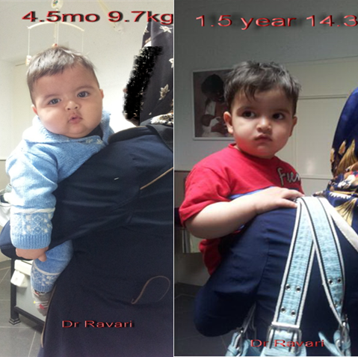
چالش: ناکافی بودن شیر!؟
تقریبا تمامی مادران شیرکافی تولید نموده و حتی با یک پستان شیرخوارشان را کاملا سیر میکنند، اما بسیاری از آنان نگران کمبود شیر شان هستند
کنترل رشد وزنی شیرخوار بهترین راه اطمینان از دریافت کافی شیر است. درشيرخوار با وزن گيري خوب بر اساس منحني رشدش که شاداب و سرحال است، جاي نگراني نيست وکمبودكاذب يا ذهني شيرمادر مطرح است
Notes:
baby’s doctor will check his or her weight at first visit after leaving the hospital & will asses it.
Signs that show baby is getting plenty of milk
Passing enough clear or pale yellow urine, and it’s not deep yellow or orange
Enough bowel movements
Switches between short sleeping periods and wakeful, alert periods
Satisfied and content after feedings
Mother’s breasts feel softer after feeding the baby

Slide 12
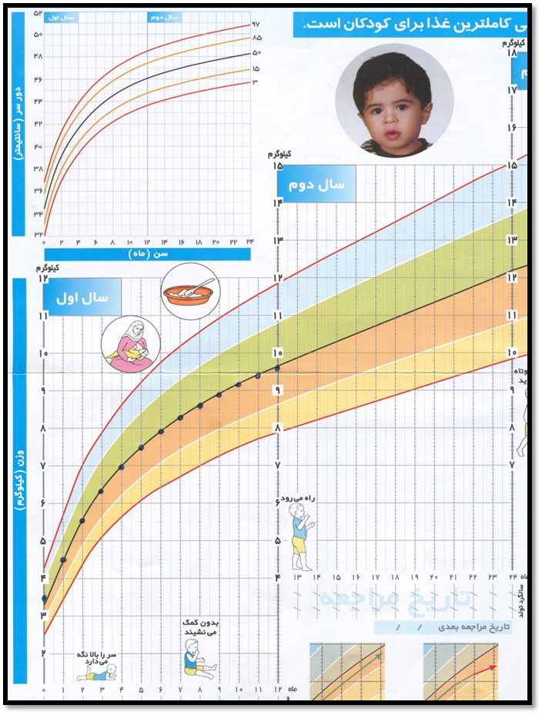
(وزن گیری ) گرم در روز | سن (ماه)
31-26 | 3-0
18-17 | 6-3
13-12 | 9-6
9 | 12-9

Slide 13
2-آیا گریه زیاد شیرخوار دلیل بر ناکافی بودن شیر مادر است؟

Slide 14
مادررنبایدتصور کند كه كج خلقي و بيقراري يا كوليك شيرخوارش هميشه به علت گرسنگي است.
دلايل زيادي براي گريه وجود دارد كه بايد بررسي شوند

Slide 15
علل گريه :
واكنش به داروها يا واكسن
عفونت استخوان و مفصل ،
آلرﮋي به غذاي مادر ( شير ، سويا ، تخم مرغ ، بادام زميني ) ،
دود سيگار ،
كافئين و داروهاي مصرفي مادر ،
نياز زياد ( پرتوقع )
ریفلاکس معده به مری
انسداد روده ،
عفونت صفاق ،
پرخوري،
انواﮋيناسيون ،
مو در چشم ،
پيلونفريت ،
مننژيت ،
عفونتها ،
تروما ،
كودك آزاري
پيچش بيضه ،
خراش قرينه ،
سرما ، گرما ،
نياز به توجه ، كمبود مادري ، نياز به بغل كردن،
خستگي (ملا قاتي زياد)
جهش هاي رشد
عفونت گوش ميانی،
شقاق مقعد ،
پيچيدن مو دور انگشت
در رفتگي مفصل لگن
فتق ،
آلرﮋي روده اي
جدايي از مادر،
پستان گرفتن نادرست ، بغل كردن نادرست ،
دفعات ، مكيدن ناموثر،
تشنگي ، گرسنگي
لباس زياد ،
كثيفي،
نور زياد ، تاريكي .
كهنه و لباس ناراحت
جمع شدن گاز در روده ،

Slide 16
شيرخوار با گريه كردن براي رفع مشكل درونی خود و یا در محیط اطرافش است،كمك مي طلبد
گريه هاي شامگاهي در تعدادي از نوزادان از هفته سوم تولد
  نياز بيشتر به آرامش، گرما و تماس بدني دارند
  بهترين وسيله آرام كردن آنها در آغوش گرفتن و تغذيه مكرر با شيرمادر است.
برخي ديگر درساعات مشخصی معمولا هنگام عصر و اوايل شب بويژه در طول 3 ماه اول كج خلق و ناآرام هستند. مثل اینکه شیرخوار درد شکم داشته باشد پاهایش را جمع می کند و آرام کردن او مشکل است. این حالت قولنج نامیده می شود.
  شیرخوار را دمر روی ساعد خود قرار دهید و یا او را روی دامن خود نشانده و دست ها را دور شکمش حلقه کنید و یا پدر او را در مقابل سینه خود بغل نموده و با او زمزمه کند.

Slide 17
شيرخوار با گريه كردن براي رفع مشكل درونی خود و یا در محیط اطرافش است،كمك مي طلبد
بیقراری شیرخوار بعلت مصرف برخی غذاها توسط مادر
  عدم توصیه به مادر در پرهیز از غذای خاص، مگر آنکه واقعا او با خوردن آن غذا متوجه بیقراری شیرخوار شود.
بیقراری شیرخوار بعلت شروع عادت ماهیانه مادر
  تمایل شیرخوار در فواصل کوتاهترشیرخوردن
  امکان انتقال اضطراب مادر به شیرخوار
  توصیه به داشتن آرامش موقع شیردادن
گریه و بیداری شیرخوار بعد از مدت کوتاهی شیرخوردن و خوابیدن
  نشان دهنده نخوردن شیرکافی
  توصیه شیردادن به دفعات و مدت بیشتر و خوردن شیر انتهایی با چربی بیشتر

Slide 18
3-برخی مادران تمايل شيرخوار به مكيدن مكرر پستان را دليل بر ناکافی بودن شیرمادر می دانند آیا این عقیده صحیح است؟

Slide 19
تمايل شيرخوار به مكيدن مكرر پستان
شيرمادر به آساني و سريع هضم مي شود
  تامين نياز مبرم شیرخوار به آرامش و تماس نزديك با مادر و مكيدن پستان
تمايل اكثر شيرخواران به شيرخوردن هر3-2ساعت يك بار
(در روزهای اول پس از تولد 12-10 بار یا بیشتر و تا 40 روزگی طولانی تر شیر می خورند)
گاها شيرخوردن چندبار و زود به زود (تغذیه خوشه ای)
  خواب طولانی (خواب 5-4 ساعته)
  شيرخوردن جبرانی به دفعات بيشتر پس از اين خواب
مواردی که بطور طبیعی نياز به افزایش شیرمادر است
Notes:
Many babies will have “frequency days” when they seem extra fussy and want to nurse much more frequently than their usual pattern.
Frequency days generally happen around two to three weeks, six weeks, three months, and six months, with baby usually returning to his previous feeding pattern in three to seven days.
The positive side of this is that he is stimulating a higher rate of milk production.

Slide 20
مواردی که بطور طبیعی نياز به افزایش شیرمادر است
در اولین تغذیه با شیرمادر در همان ساعت اول پس از تولد
  تحریک تولید شیر
  رضایت بیشتر نوزاد
در روزها و هفته های اول پس از تولد
  هفته اول 10 برابر افزایش شیرمادر بطوریکه از 30 میلی لیتر در روز اول تا 355 میلی لیتر روزانه در روز پنجم(900-200 گرم در روز)
  هفته دوم و سوم به750 میلی لیتر در روزانه
  هفته چهارم حتی به 1030 میلی لیتر روزانه
در روزهای طغیان اشتها "رشد سريع يا جهش رشد"، روزهائی که بیشتر شیر می خورد(7-3روزطول می کشد) در 3-2 و 6 هفتگی، 3 و 6 ماهگی
هر وقتی که شیرخوار کمتر شیر بخورد
Notes:
دوره های تغذیه خوشه ای
Many babies will have “frequency days” when they seem extra fussy and want to nurse much more frequently than their usual pattern.
Frequency days generally happen around two to three weeks, six weeks, three months, and six months, with baby usually returning to his previous feeding pattern in three to seven days.
The positive side of this is that he is stimulating a higher rate of milk production.

Slide 21
4-برخی مادران نرم و سبك بودن پستان و عدم نشت شیر از پستان را دلیلی بر کافی نبودن شیرخود می دانند آیا این عقیده صحیح است؟

Slide 22
نرم و سبك بودن پستان و عدم نشت شیر
حالت كاملا طبيعي درحدود6 هفته پس از زايمان يا حتي زودتر
  کاهش ميزان هورمونها، تناسب بین عرضه شیرمادر و تقاضای شیرخوار
ذخيره بخش اعظم شير در فاصله بين وعده هاي شیردهی در مجاري شير، جريان شير وادامه تولید شیر همراه با مكيدن
عدم دليل ناكافي بودن شير در صورت نشت نكردن پستان ها
  بعضی از مادران نشت شير و خروج خود به خود شير از پستان فقط در طول چند هفته اول زايمان دارند

Slide 23
5-اگر هنگام دوشیدن شیر، شیر از پستان خارج نشود دلیل بر کافی نبودن شیر است؟

Slide 24
عدم خروج شیر از پستان هنگام دوشیدن؟
متفاوت بودن مقدار شيرجمع آوري از طريق دوشيدن و شيري كه شيرخوار با مكيدن دريافت مي كند
  بسياري از مادراني كه شیر قابل توجهي هم دارند، ممكن است هنگام دوشيدن بيش از چند قطره شير مشاهده نكنند. دوشيدن مهارتي است كه بتدريج كسب مي شود.
عدم خروج شيرکافی در دوشیدن به علت رگ نكردن پستان
  تحريك بازتاب جهش شير قبل از دوشيدن شير
  آموزش عملي به مادرجهت شيوه تحريك جريان شير و دوشيدن شير، از قبیل:
    استراحت ، نوشيدنی گرم، آب ميوه ، چاي كم رنگ يا سوپ، نشستن در وضعيت راحت درمحيط ساكت و آرام، فكر كردن به كودك و يا نگاه كردن به تصوير وي، کمپرس گرم و مرطوب به مدت 5 تا 10 دقيقه يا حمام كردن، و ماساژ پستان ها در کمک به جاري شدن شير كمك قبل از شیردوشی
Notes:
مثلا استراحت 10 تا 20 دقيقه قبل از شروع دوشيدن،نوشيدن يك ليوان شير، آب ميوه ، چاي كم رنگ يا سوپ،نشستن در وضعيت راحت درمحيط ساكت و آرام و بدون مزاحمت ، فكر كردن به كودك و يا نگاه كردن به تصوير وي، قرار دادن يك حوله گرم و مرطوب به مدت 5 تا 10 دقيقه روي پستان و نوك آن ، يا حمام كردن، و ماساژ پستان ها به جاري شدن شير قبل از اقدام براي دوشيدن كمك مي كند.

Slide 25
6-برخی مادران تصور می کنند شب ها شیر کافی ندارند آیا این گفته صحیح است؟

Slide 26
نداشتن شیر کافی در شب ها؟
بسياري از مادران احساس مي كنند صبح ها مقدار زيادي شير دارند در حالي كه شب ها مقدار شيرشان كم است.
بيشتر نمودن دفعات شيردهي در عصر و بخوص شب به توليد شير بيشتر كمك مي كند. ميزان هورمون هاي توليد كننده شير بين ساعات 2و 6 صبح در بالاترين حد است و در طول روز به تدريج كاهش مي يابد.

Slide 27
7-اگر شیرخواری مایل به تغذیه با بطری باشد آیا دلیل بر ناکافی بودن شیر است؟

Slide 28
تمایل شیرخوار به تغذیه با بطری ؟
تمایل شیرخوار به تغذیه با بطری دلیل ناكافي بودن شيرمادر نیست
  انتخاب بطری نه به دليل گرسنگي بلكه بعلت
  علاقه زياد شیرخوار به مكيدن
  سردرگمی در گرفتن نوک پستان
  جریان شیر
  اجازه به شیرخوار بمنظور صرف وقت بيشتر براي مكيدن پستان و تشویق به تغذیه به دفعات مکرر و طولانی تر روز و شب
  استفاده از شيردوشيده شده مادر و يا دایه سالم مناسب ترين شير جايگزين در صورت نياز به شير كمكي
  حذف بطری و بجای آن توصیه با فنجان کوچک ، لوله کمک شیردهی یا قاشق برای دریافت شیرکمکی
Notes:
اگر قبلا بطري و شيركمكي به شيرخوارتان داده ايد و او مايل به خوردن شيركمكي بوده است،آن را به حساب نگذاريدو هرگز سعي نكنيد اين مسئله را آزمايش كنيد. زيرا بسياري از بچه ها به طور طبيعي ميل به مكيدن بيشتر دارند و بطري را نه به دليل گرسنگي بلكه بعلت علاقه زياد به مكيدن مي پذيرند.

Slide 29
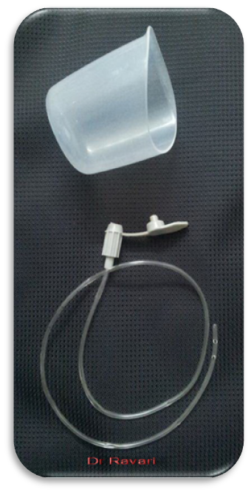
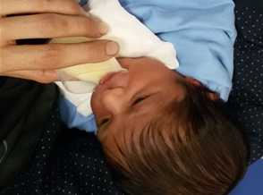

Slide 30
نتيجه گيري
رفلكس جهش شیر تحت تأثير احساس ، عواطف و تفكرات مادر قرار دارد
احساس خوب مادر مثل احساس خشنودي مادر از كودكش و تغذيه وي ، تفكر عاشقانه درباره او ، احساس اعتماد به نفس مادر از اينكه شير او بهترين غذا براي شیرخوارش است ، لمس ، ديدن ، شنيدن صداي گريه شیرخوارش و . . . به فعاليت رفلكس اكسي توسين و جاري شدن شير كمك مي كنند .
و هر احساس بد نظير درد ، نگراني ، ترديد درباره كافي بودن شير و . . . فعاليت رفلكس را به تأخير مي اندازد .
Notes:
هورمون اكسي توسين نيز با انقباض سلولهاي عضلاني اطراف آرئولها ، شير ذخيره شده را به داکت رانده و سبب ترشح و جاري شدن شير ميگردد

Slide 31
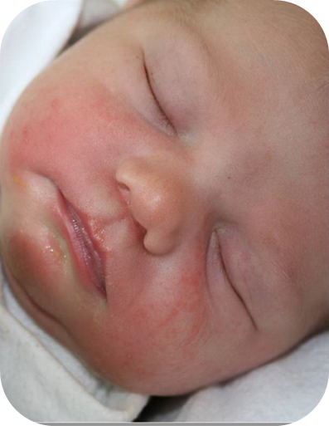
نتيجه گيري
اگرشیرخوارتان:
  افزايش وزن او بر اساس منحني رشد مطلوب است
  تعداد 6 كهنه خيس يا بيشتر در شبانه روز با ادرار زرد كم رنگ دارد (از روز 4تولد به بعد و در صورتي كه فقط با شيرمادر بطور انحصاري تغذيه مي شود)
  8-3 بار اجابت مزاج در 24 ساعت دارد
  هشيار با سلامت ظاهري، قدرت عضلاني خوب، پوست شاداب، خواب راحت، خوشنود بعد از شيرخوردن و بخصوص شنيدن صدای بلع او در هنگام شیرخوردن را می شنوید نگران ناكافي بودن شيرتان نباشيد

